Slide 1
基于物理的流体模拟介绍
公共技术组
2021.7

Slide 2
Flex Demo

Slide 3
目录
流体基础
基于约束的流体模拟

Slide 4
目录
数学基础
基于位置约束的模拟（PBD）
基于位置约束的流体模拟（PBF）

Slide 5
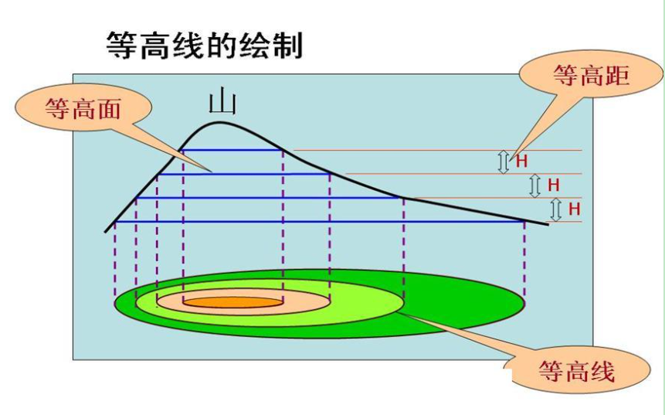
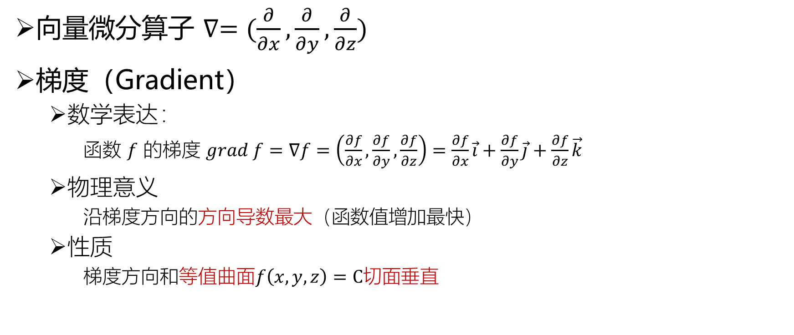
梯度
向量微分算子 $∇=(\frac{∂}{∂x},\frac{∂}{∂y},\frac{∂}{∂z})$
梯度（Gradient）
数学表达：
函数 $f$ 的梯度 $grad f=∇f=\left(\frac{∂f}{∂x},\frac{∂f}{∂y},\frac{∂f}{∂z}\right)=\frac{∂f}{∂x}\vec{i}+\frac{∂f}{∂y}\vec{j}+\frac{∂f}{∂z}\vec{k}$
物理意义
沿梯度方向的方向导数最大（函数值增加最快）
性质
梯度方向和等值曲面$f\left(x,y,z\right)=C$切面垂直

Slide 6
目录
数学基础
基于位置约束的模拟（PBD）
基于位置约束的流体模拟（PBF）

Slide 7
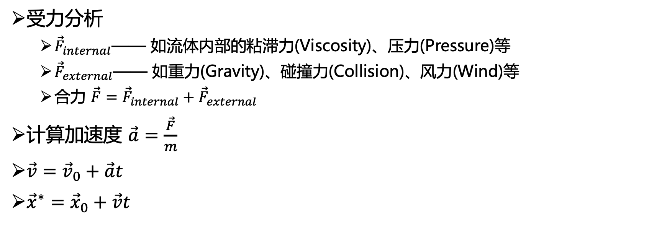
基于力的动力学
受力分析
${\vec{F}}_{internal}$—— 如流体内部的粘滞力(Viscosity)、压力(Pressure)等
${\vec{F}}_{external}$—— 如重力(Gravity)、碰撞力(Collision)、风力(Wind)等
合力 $\vec{F}={\vec{F}}_{internal}+{\vec{F}}_{external}$
计算加速度 $\vec{a}=\frac{\vec{F}}{m}$
$\vec{v}={\vec{v}}_{0}+\vec{a}t$
${\vec{x}}^{∗}={\vec{x}}_{0}+\vec{v}t$

Slide 8
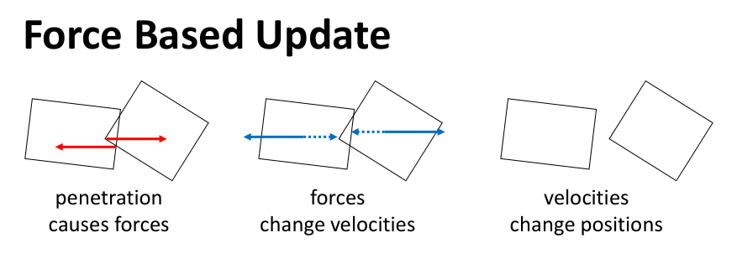

基于力的动力学的缺陷
力→加速度→速度→位置
重力
摩檫力
碰撞力
瞬时力：作用时间极短→步长
非常巨大
随时间迅速变化，其规律非常复杂
数值积分

Slide 9
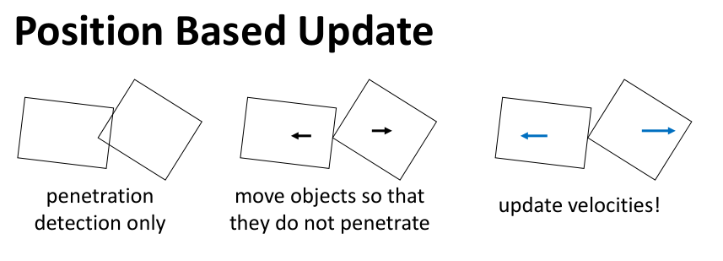
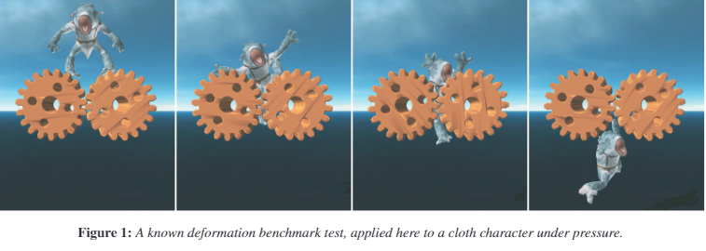
基于位置的动力学（PBD）
用约束投影代替力和数值积分
只检测穿透引发碰撞
根据约束计算物体修正位置
根据修正位置求解速度

Slide 10
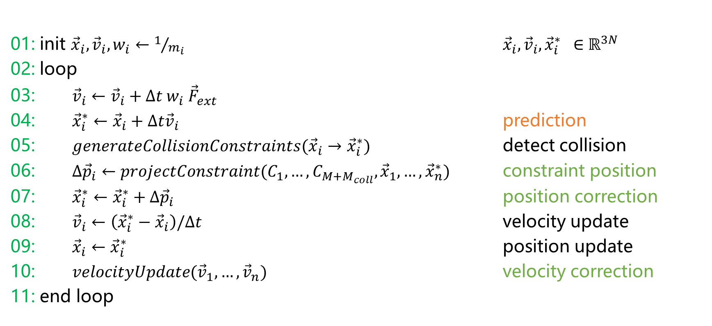

PBD算法
$N顶点,M约束$表示动力学物体
01: init ${\vec{x}}_{i}, {\vec{v}}_{i}, w_{i}←1/{m_{i}}$ ${\vec{x}}_{i}, {\vec{v}}_{i},{\vec{x}}_{i}^{∗} ∈{ ℝ}^{3N}$
02: loop
03: ${\vec{v}}_{i}←{\vec{v}}_{i}+∆t w_{i} {\vec{F}}_{ext}$
04: ${\vec{x}}_{i}^{∗}←{\vec{x}}_{i}+∆t{\vec{v}}_{i}$ prediction
05: $generateCollisionConstraints({\vec{x}}_{i}→{\vec{x}}_{i}^{∗})$ detect collision
06: $∆{\vec{p}}_{i}←projectConstraint(C_{1},…,C_{M+M_{coll}},{\vec{x}}_{1},…, {\vec{x}}_{n}^{∗})$ constraint position
07: ${\vec{x}}_{i}^{∗}←{\vec{x}}_{i}^{∗}+∆{\vec{p}}_{i}$ position correction
08: ${\vec{v}}_{i}←\left({\vec{x}}_{i}^{∗}−{\vec{x}}_{i}\right)/∆t$ velocity update
09: ${\vec{x}}_{i}←{\vec{x}}_{i}^{∗}$ position update
10: $velocityUpdate({\vec{v}}_{1},…,{\vec{v}}_{n})$ velocity correction
11: end loop

Slide 11



PBD算法中位置修正
例子：圆上的粒子
position correction
$${\vec{x}}_{i}$$
prediction
$${\vec{x}}_{i}^{∗}$$
new velocity
correction
$${\vec{x}}_{i}^{∗}+∆{\vec{p}}_{i}$$

Slide 12




PBD算法中速度修正
例子：粒子和刚体发生接触
velocity correction
$${\vec{x}}_{i}$$
corrected velocity
prediction
$${\vec{x}}_{i}^{′}$$
friction
$${\vec{x}}_{i}^{∗}$$
collision
correction
$${\vec{x}}_{i}^{∗}+∆{\vec{p}}_{i}$$
restitution

Slide 13





约束(Constraints)
约束是一个优化问题的解需要符合的条件
等式约束
不等式约束
约束类型
距离约束（布料）
形状约束（刚体，塑料）
密度约束（流体）
体积约束（气体）
接触约束（无穿透）
……
$$l$$
$${\vec{p}}_{2}$$
$${\vec{p}}_{1}$$
$$C_{distance}=\left\|{\vec{p}}_{1}−{\vec{p}}_{2}\right\|−l=0$$
$$C_{contact}=\left\|{\vec{p}}_{1}−{\vec{p}}_{2}\right\|−2r≥0$$

Slide 14

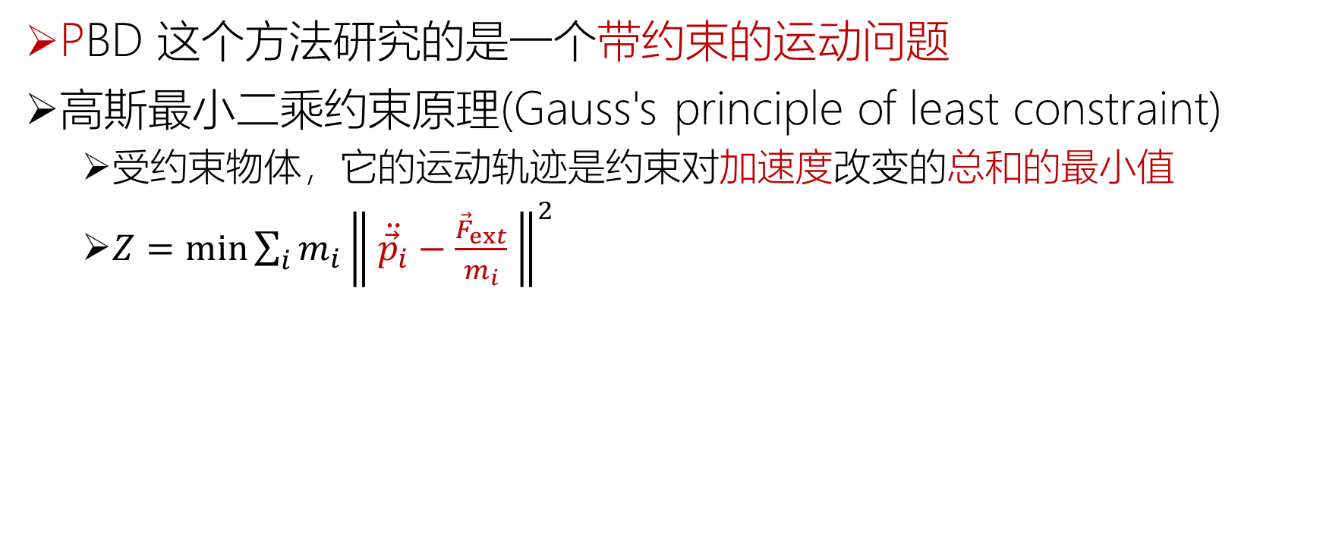




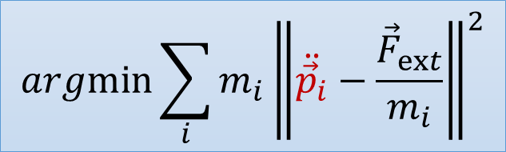
PBD的物理意义
PBD 这个方法研究的是一个带约束的运动问题
高斯最小二乘约束原理(Gauss's principle of least constraint)
受约束物体，它的运动轨迹是约束对加速度改变的总和的最小值
$Z=\min{\sum_{i}{m_{i}{\left\| \ddot{{\vec{p}}_{i}}−\frac{{\vec{F}}_{ext}}{m_{i}} \right\|}^{2}}}$
$${\vec{p}}_{i}$$
$$l$$
约束对加速度的改变有多大
$$\ddot{\vec{p}}$$
$$\operatorname{argmin}{\sum_{i}{m_{i}{\left\|\ddot{{\vec{p}}_{i}}−\frac{{\vec{F}}_{ext}}{m_{i}}\right\|}^{2}}}$$
$$\vec{p}$$
$$\dot{\vec{p}}$$

Slide 15

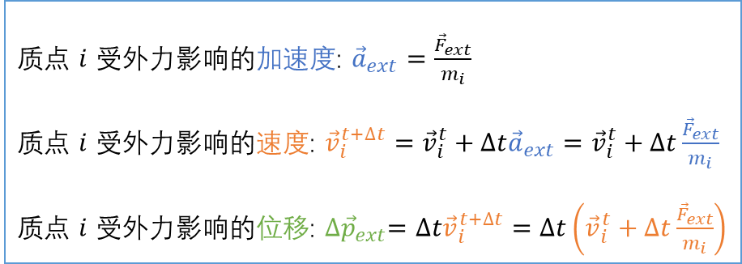
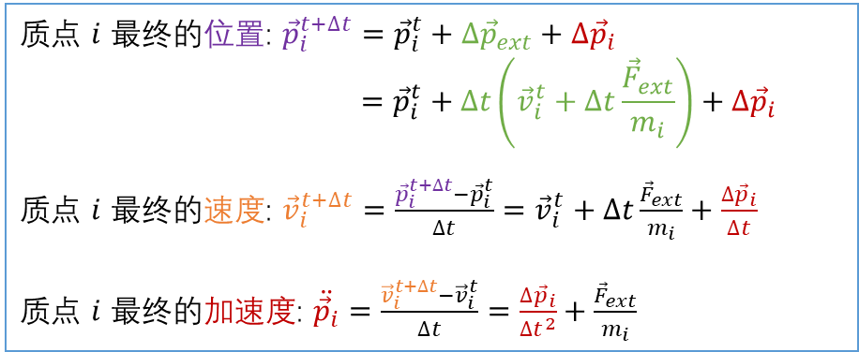
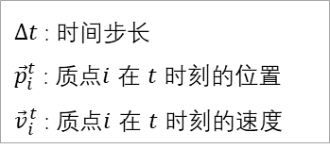
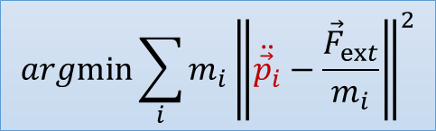
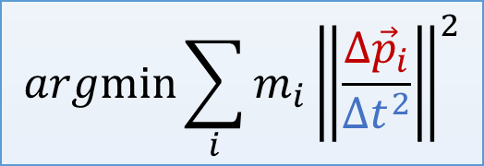
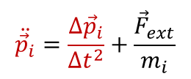
高斯最小二乘约束原理应用
质点 $i$ 受外力影响的加速度: ${\vec{a}}_{ext}=\frac{{\vec{F}}_{ext}}{m_{i}}$
质点 $i$ 受外力影响的速度: ${\vec{v}}_{i}^{t+∆t}={\vec{v}}_{i}^{t}+∆t{\vec{a}}_{ext}={\vec{v}}_{i}^{t}+∆t\frac{{\vec{F}}_{ext}}{m_{i}}$
质点 $i$ 受外力影响的位移: ${∆\vec{p}}_{ext}=∆t{\vec{v}}_{i}^{t+∆t}=∆t\left({\vec{v}}_{i}^{t}+∆t\frac{{\vec{F}}_{ext}}{m_{i}}\right)$
$∆t$ : 时间步长
${\vec{p}}_{i}^{t}$ : 质点$i$ 在 $t$ 时刻的位置
${\vec{v}}_{i}^{t}$ : 质点$i$ 在 $t$ 时刻的速度
$$\operatorname{argmin}{\sum_{i}{m_{i}{\left\|\ddot{{\vec{p}}_{i}}−\frac{{\vec{F}}_{ext}}{m_{i}}\right\|}^{2}}}$$
$$\ddot{{\vec{p}}_{i}}=\frac{∆{\vec{p}}_{i}}{∆t^{2}}+\frac{{\vec{F}}_{ext}}{m_{i}}$$
质点 $i$ 最终的位置: ${\vec{p}}_{i}^{t+∆t}={\vec{p}}_{i}^{t}+{∆\vec{p}}_{ext}+∆{\vec{p}}_{i}$
$$={\vec{p}}_{i}^{t}+∆t\left({\vec{v}}_{i}^{t}+∆t\frac{{\vec{F}}_{ext}}{m_{i}}\right)+∆{\vec{p}}_{i}$$
质点 $i$ 最终的速度: ${\vec{v}}_{i}^{t+∆t}=\frac{{\vec{p}}_{i}^{t+∆t}−{\vec{p}}_{i}^{t}}{∆t}={\vec{v}}_{i}^{t}+∆t\frac{{\vec{F}}_{ext}}{m_{i}}+\frac{∆{\vec{p}}_{i}}{∆t}$
质点 $i$ 最终的加速度: $\ddot{{\vec{p}}_{i}}=\frac{{\vec{v}}_{i}^{t+∆t}−{\vec{v}}_{i}^{t}}{∆t}=\frac{∆{\vec{p}}_{i}}{∆t^{2}}+\frac{{\vec{F}}_{ext}}{m_{i}}$
$∆{\vec{p}}_{i}$: 质点$i$受约束影响的位移
$$argmin\sum_{i}{m_{i}{\left\|\frac{∆{\vec{p}}_{i}}{∆t^{2}}\right\|}^{2}}$$

Slide 16
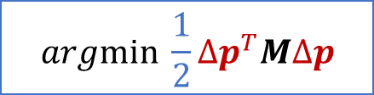
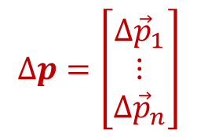
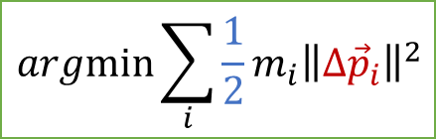
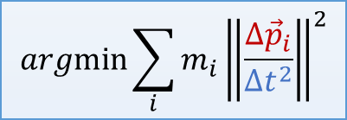
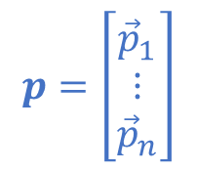

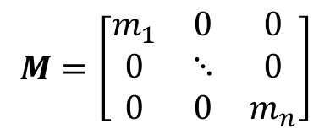
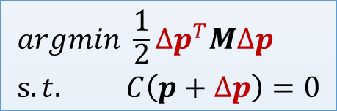
高斯最小二乘约束原理应用
$$argmin\sum_{i}{\frac{1}{2}m_{i}{\left\|∆{\vec{p}}_{i}\right\|}^{2}}$$
$$argmin\sum_{i}{m_{i}{\left\|\frac{∆{\vec{p}}_{i}}{∆t^{2}}\right\|}^{2}}$$
常数不影响求解满足最小值的参数
$$argmin \frac{1}{2}∆p^{T}M∆p$$
把求和写成矩阵和向量形式
$$p=\left[\begin{matrix}{\vec{p}}_{1} \\ ⋮ \\ {\vec{p}}_{n}\end{matrix}\right]$$
$$∆p=\left[\begin{matrix}∆{\vec{p}}_{1} \\ ⋮ \\ ∆{\vec{p}}_{n}\end{matrix}\right]$$
$$M=\left[\begin{matrix}m_{1} & 0 & 0 \\ 0 & ⋱ & 0 \\ 0 & 0 & m_{n}\end{matrix}\right]$$
$${argmin \frac{1}{2}{∆p}^{T}M∆p \atop s.t. C\left(p+∆p\right)=0}$$
考虑约束条件$C\left(p\right)=0$ ：
𝐶(𝒑+∆𝒑)=0

Slide 17
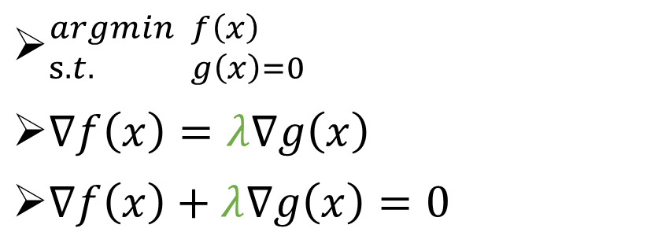
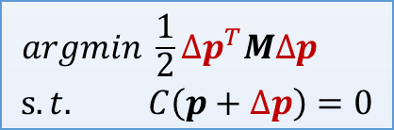
拉格朗日乘子法
${argmin f\left(x\right) \atop s.t. g\left(x\right)=0 }$
$∇f\left(x\right)=λ∇g\left(x\right)$
$∇f\left(x\right)+λ∇g\left(x\right)=0$
$${argmin \frac{1}{2}{∆p}^{T}M∆p \atop s.t. C\left(p+∆p\right)=0}$$
f(x)
f(x)
g(x)
无约束的极小值
带约束的极小值

Slide 18
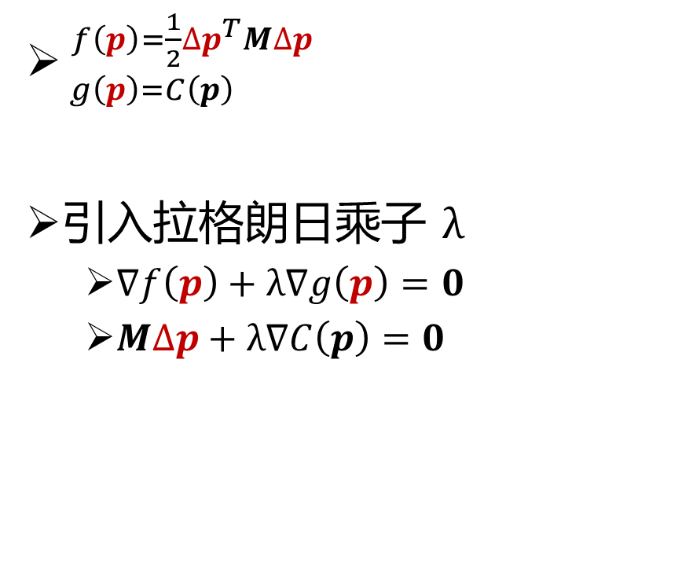

单个约束优化求解
${f\left(p\right)=\frac{1}{2}{∆p}^{T}M∆p \atop g\left(p\right)=C\left(p\right) }$
引入拉格朗日乘子 $λ$
$∇f\left(p\right)+λ∇g\left(p\right)=0$
$M∆p+λ∇C\left(p\right)=0$
$${argmin \frac{1}{2}{∆p}^{T}M∆p \atop s.t. C\left(p+∆p\right)=0}$$
$$∆p =−λM^{−1}∇C\left(p\right)$$
一个方程两个未知数，怎么解？

Slide 19
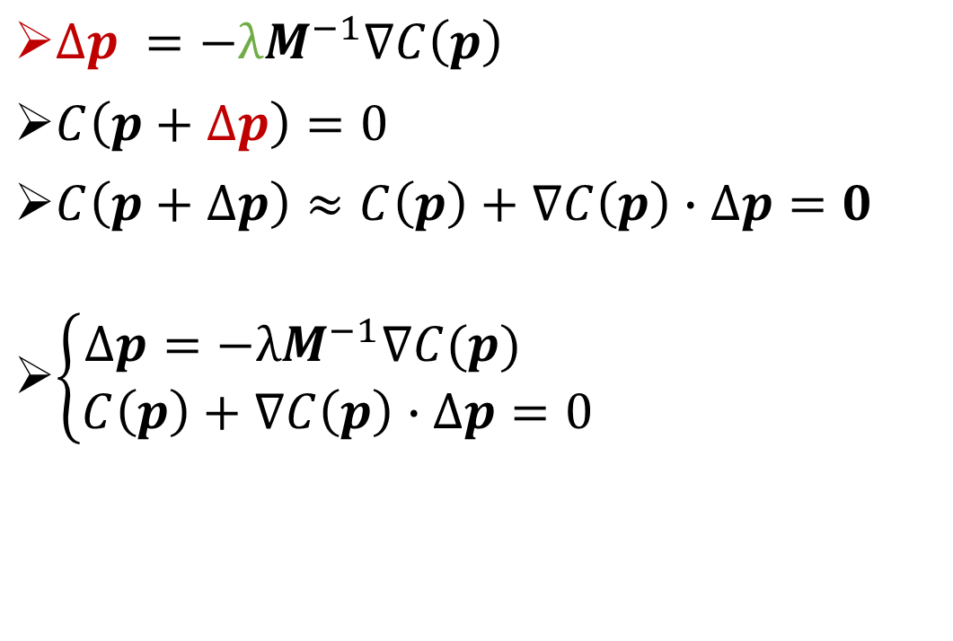
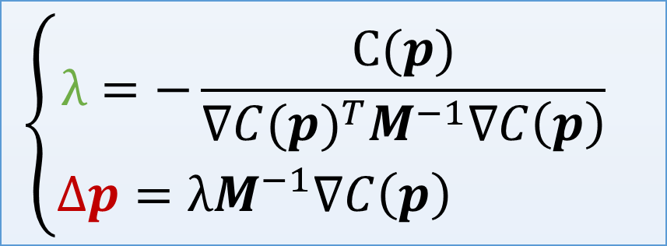
单个约束优化求解
$∆p =−λM^{−1}∇C\left(p\right)$
$C\left(p+∆p\right)=0$
$C\left(p+∆p\right)≈C\left(p\right)+∇C\left(p\right)∙∆p=0$
$\left\{\begin{aligned}∆p=−λM^{−1}∇C(p) \\ C\left(p\right)+∇C\left(p\right)∙∆p=0\end{aligned} \right.$
$$\left\{\begin{aligned}λ=−\frac{C(p)}{{∇C(p)}^{T}M^{−1}∇C\left(p\right)} \\ ∆p=λM^{−1}∇C\left(p\right) \end{aligned}\right.$$

Slide 20









多个约束优化求解
$N$个粒子受$1$个约束的情况
$N$个粒子受$M$个约束的情况
解可能不存在
可能存在很多个解
$$∆p =λM^{−1}∇C\left(p\right)$$
$$∆p=\left[\begin{matrix}∆{\vec{p}}_{1} \\ ⋮ \\ ∆{\vec{p}}_{n}\end{matrix}\right]$$
$$\begin{aligned}∆p=λ_{1}M^{−1}∇C_{1}\left(p\right) \\ ∆p=λ_{2}M^{−1}∇C_{2}\left(p\right) \\ ⋮ \\ ∆p=λ_{M}M^{−1}∇C_{M}\left(p\right)\end{aligned}$$
$$y$$
$$C_{2}=0$$
$$C_{1}=0$$
$$C_{3}=0$$
$$x$$

Slide 21
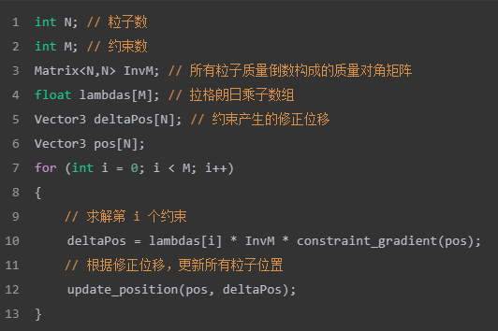
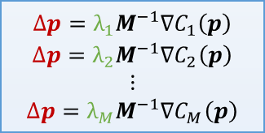




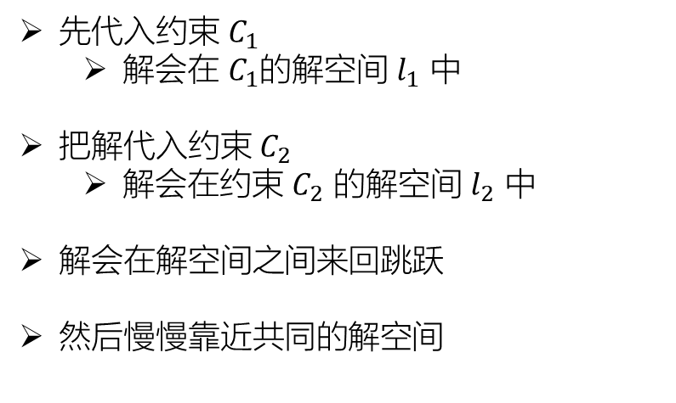
多个约束优化求解——高斯赛德尔迭代
先代入约束 $C_{1}$
解会在 $C_{1}$的解空间 $l_{1}$ 中
把解代入约束 $C_{2}$
解会在约束 $C_{2}$ 的解空间 $l_{2}$ 中
解会在解空间之间来回跳跃
然后慢慢靠近共同的解空间
$$\begin{aligned}∆p=λ_{1}M^{−1}∇C_{1}\left(p\right) \\ ∆p=λ_{2}M^{−1}∇C_{2}\left(p\right) \\ ⋮ \\ ∆p=λ_{M}M^{−1}∇C_{M}\left(p\right)\end{aligned}$$
$$∇C_{1}$$
$$∇C_{2}$$
$$l_{2}$$
$$l_{1}$$

Slide 22
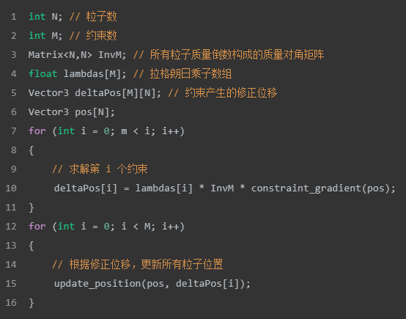

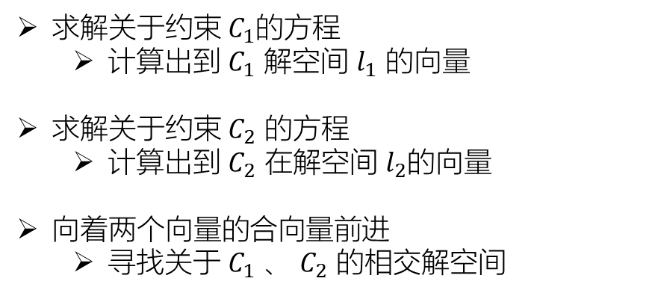



多个约束优化求解——雅可比迭代
求解关于约束 $C_{1}$的方程
计算出到 $C_{1}$ 解空间 $l_{1}$ 的向量
求解关于约束 $C_{2}$ 的方程
计算出到 $C_{2}$ 在解空间 $l_{2}$的向量
向着两个向量的合向量前进
寻找关于 $C_{1}$ 、 $C_{2}$ 的相交解空间
$$\begin{aligned}∆p=λ_{1}M^{−1}∇C_{1}\left(p\right) \\ ∆p=λ_{2}M^{−1}∇C_{2}\left(p\right) \\ ⋮ \\ ∆p=λ_{M}M^{−1}∇C_{M}\left(p\right)\end{aligned}$$
$$∇C_{1}$$
$$∇C_{2}$$
$$l_{1}$$
$$l_{2}$$

Slide 23
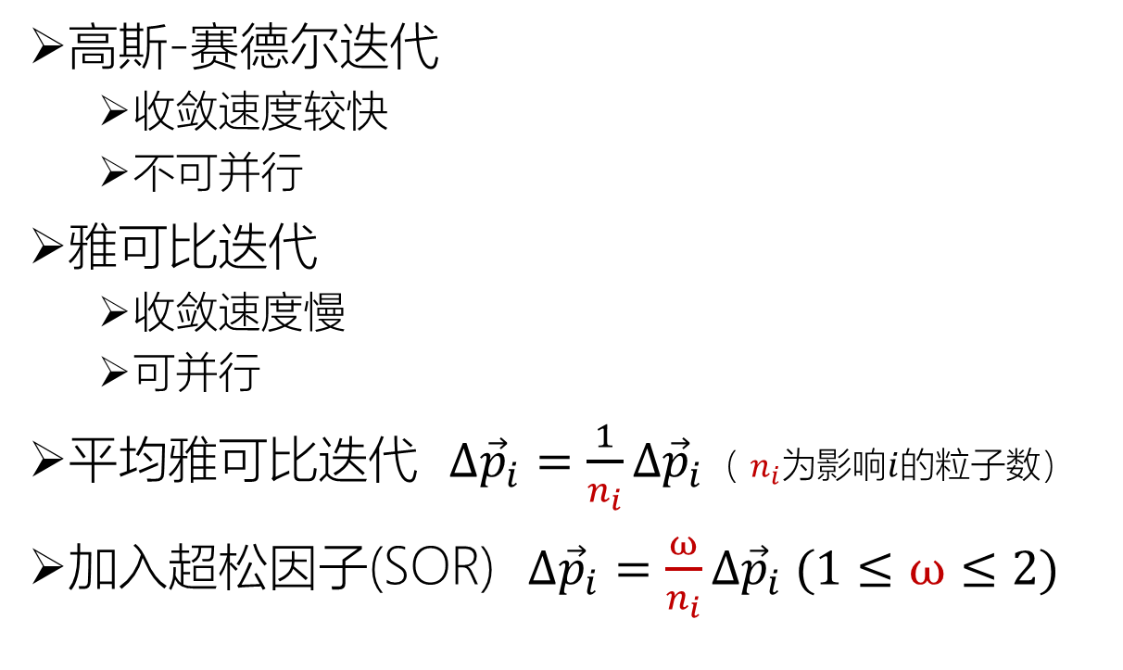
约束求解器
高斯-赛德尔迭代
收敛速度较快
不可并行
雅可比迭代
收敛速度慢
可并行
平均雅可比迭代 $∆{\vec{p}}_{i}=\frac{1}{n_{i}}∆{\vec{p}}_{i}$（ $n_{i}$为影响$i$的粒子数）
加入超松因子(SOR) $∆{\vec{p}}_{i}=\frac{ω}{n_{i}}∆{\vec{p}}_{i} (1≤ω≤2)$
$$∇C_{1}$$
$$∇C_{2}$$
$$l_{2}$$
$$l_{1}$$
$$∇C_{1}$$
$$∇C_{2}$$
$$l_{1}$$
$$l_{2}$$

Slide 24
目录
数学基础
基于位置约束的模拟（PBD）
基于位置约束的流体模拟（PBF）

Slide 25
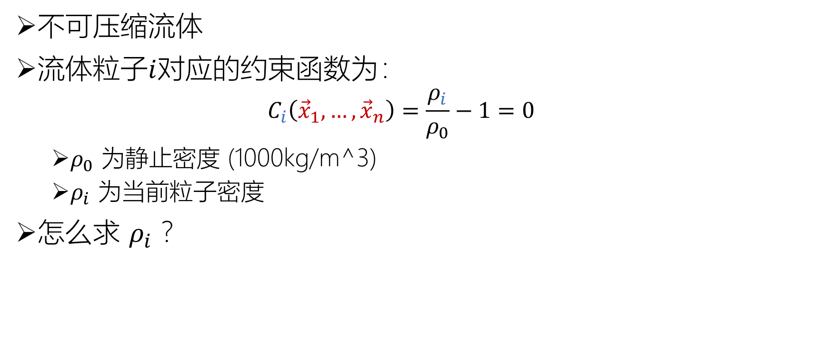

流体的密度约束
不可压缩流体
流体粒子$i$对应的约束函数为：
$$C_{i}\left({\vec{x}}_{1},…,{\vec{x}}_{n}\right)=\frac{ρ_{i}}{ρ_{0}}−1=0$$
$ρ_{0}$ 为静止密度 (1000kg/m^3)
$ρ_{i}$ 为当前粒子密度
怎么求 $ρ_{i}$ ?
$$\begin{matrix}C_{1}\left({\vec{x}}_{1},…,{\vec{x}}_{n}\right)=\frac{ρ_{1}}{ρ_{0}}−1=0 \\ ⋮ \\ C_{n}\left({\vec{x}}_{1},…,{\vec{x}}_{n}\right)=\frac{ρ_{n}}{ρ_{0}}−1=0\end{matrix}$$

Slide 26
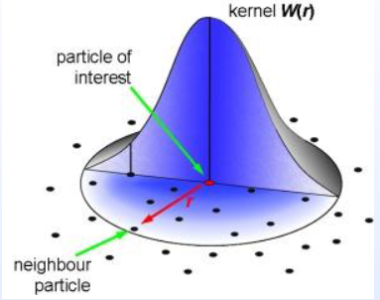
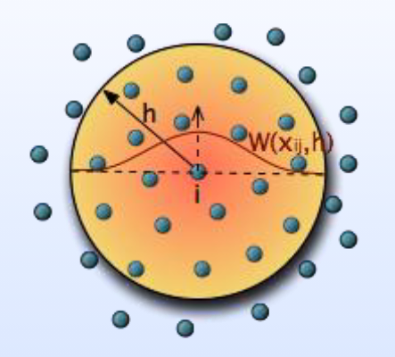
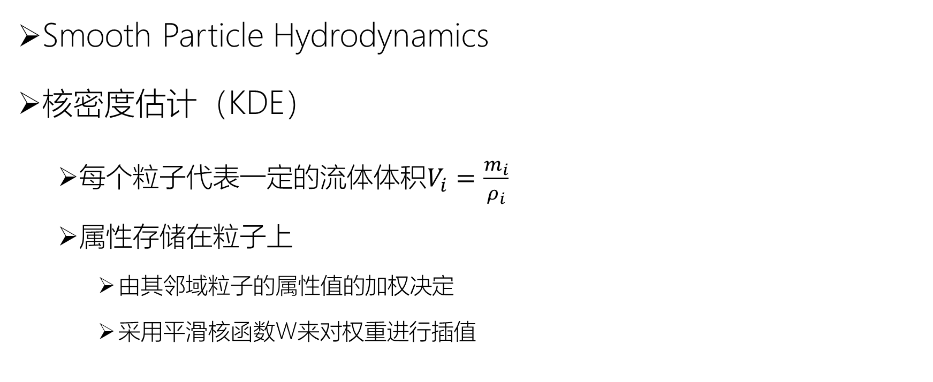
一种核密度估算法（KDE）——SPH
Smooth Particle Hydrodynamics
核密度估计（KDE）
每个粒子代表一定的流体体积$V_{i}=\frac{m_{i}}{ρ_{i}}$
属性存储在粒子上
由其邻域粒子的属性值的加权决定
采用平滑核函数W来对权重进行插值

Slide 27


SPH 计算物理量
空间中任意位置${\vec{x}}_{i}$的物理量$A_{i}$
$A_{i}=\sum_{j}{\frac{m_{j}}{ρ_{j}}A_{j}W({\vec{x}}_{i}−{\vec{x}}_{j},h)}$
${∇A}_{i}=\sum_{j}{\frac{m_{j}}{ρ_{j}}A_{j}∇W({\vec{x}}_{i}−{\vec{x}}_{j},h)}$
${∇^{2}A}_{i}=\sum_{j}{\frac{m_{j}}{ρ_{j}}A_{j}∇^{2}W({\vec{x}}_{i}−{\vec{x}}_{j},h)}$
$$i$$

Slide 28
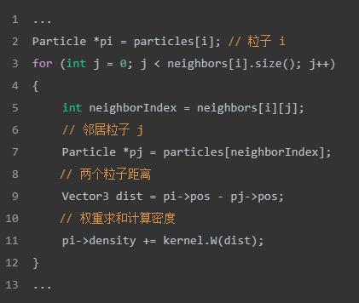
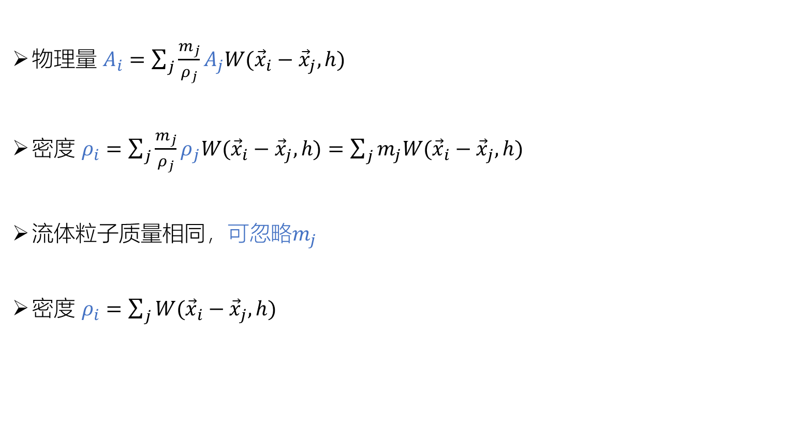
流体密度
物理量 $A_{i}=\sum_{j}{\frac{m_{j}}{ρ_{j}}A_{j}W({\vec{x}}_{i}−{\vec{x}}_{j},h)}$
密度 $ρ_{i}=\sum_{j}{\frac{m_{j}}{ρ_{j}}ρ_{j}W({\vec{x}}_{i}−{\vec{x}}_{j},h)}=$ $\sum_{j}{m_{j}W({\vec{x}}_{i}−{\vec{x}}_{j},h)}$
流体粒子质量相同，可忽略$m_{j}$
密度 $ρ_{i}=\sum_{j}{W({\vec{x}}_{i}−{\vec{x}}_{j},h)}$

Slide 29
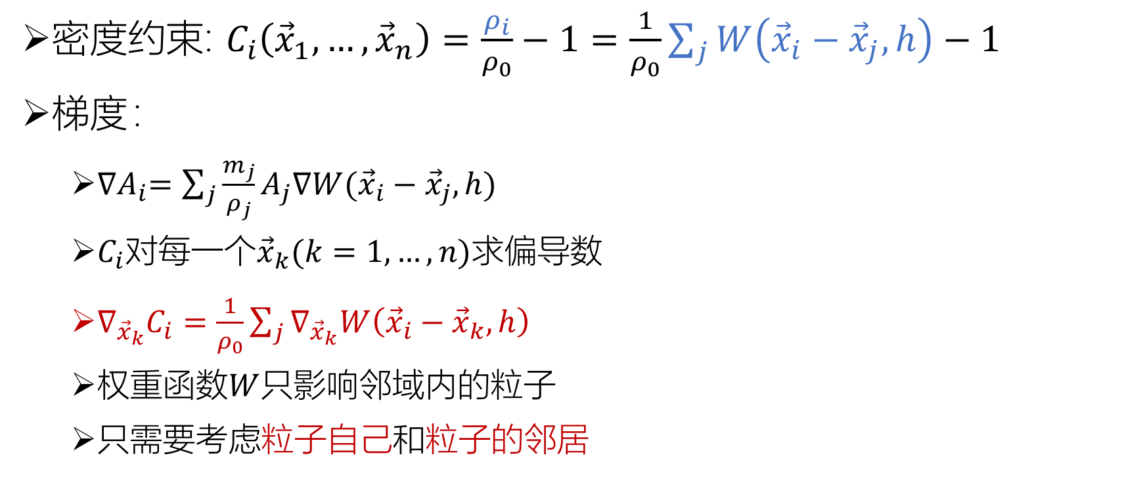
流体密度约束的梯度
密度约束: $C_{i}\left({\vec{x}}_{1},…,{\vec{x}}_{n}\right)=\frac{ρ_{i}}{ρ_{0}}−1=\frac{1}{ρ_{0}}\sum_{j}{W\left({\vec{x}}_{i}−{\vec{x}}_{j},h\right)}−1$
梯度：
${∇A}_{i}=\sum_{j}{\frac{m_{j}}{ρ_{j}}A_{j}∇W({\vec{x}}_{i}−{\vec{x}}_{j},h)}$
$C_{i}$对每一个${\vec{x}}_{k}(k=1,…,n)$求偏导数
$∇_{{\vec{x}}_{k}}C_{i}=\frac{1}{ρ_{0}}\sum_{j}{∇_{{\vec{x}}_{k}}W\left({\vec{x}}_{i}−{\vec{x}}_{k},h\right)}$
权重函数$W$只影响邻域内的粒子
只需要考虑粒子自己和粒子的邻居
$$i$$

Slide 30
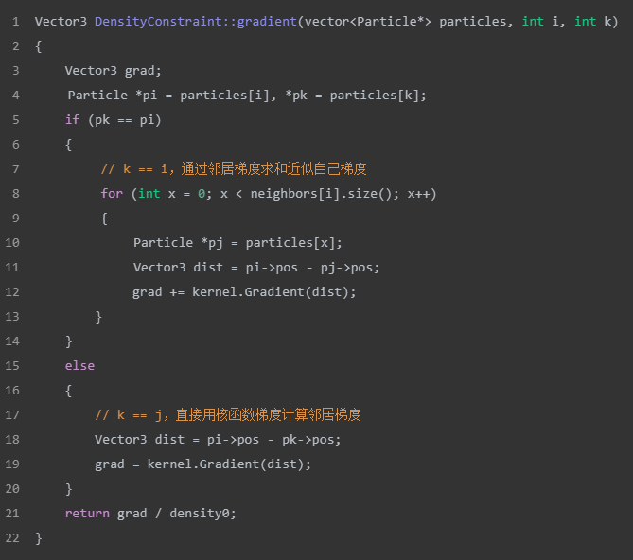

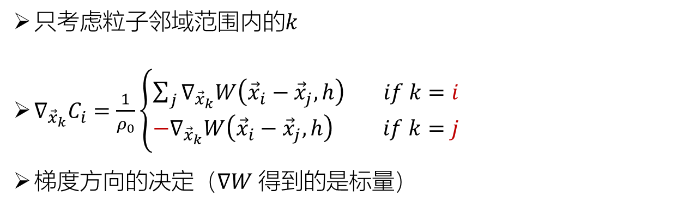
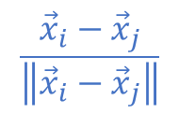


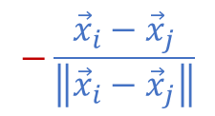





流体密度约束的梯度
$$∇_{{\vec{x}}_{k}}C_{i}=\frac{1}{ρ_{0}}\sum_{j}{∇_{{\vec{x}}_{k}}W\left({\vec{x}}_{i}−{\vec{x}}_{k},h\right)}$$
只考虑粒子邻域范围内的$k$
$∇_{{\vec{x}}_{k}}C_{i}=\frac{1}{ρ_{0}}\left\{\begin{aligned}\sum_{j}{∇_{{\vec{x}}_{k}}W\left({\vec{x}}_{i}−{\vec{x}}_{j},h\right)} if k=i \\ −∇_{{\vec{x}}_{k}}W\left({\vec{x}}_{i}−{\vec{x}}_{j},h\right) if k=j\end{aligned}\right.$
梯度方向的决定（$∇W$得到的是标量）
$$\frac{{\vec{x}}_{i}−{\vec{x}}_{j}}{\left\|{\vec{x}}_{i}−{\vec{x}}_{j}\right\|}$$
$$−\frac{{\vec{x}}_{i}−{\vec{x}}_{j}}{\left\|{\vec{x}}_{i}−{\vec{x}}_{j}\right\|}$$
$${\vec{x}}_{j}$$
$${\vec{x}}_{i}$$
$${\vec{x}}_{i}$$
$${\vec{x}}_{j}$$
$$∇_{{\vec{x}}_{i}}C_{i}$$
$$∇_{{\vec{x}}_{j}}C_{i}$$
$k=i$ 时，$∇_{{\vec{x}}_{i}}C_{i}表示$约束函数 $C_{i}关于{\vec{x}}_{i}的$梯度，方向为 $\frac{{\vec{x}}_{i}−{\vec{x}}_{j}}{\left\|{\vec{x}}_{i}−{\vec{x}}_{j}\right\|}$
$k=j$ 时，$∇_{{\vec{x}}_{j}}C_{i}表示$约束函数 $C_{i}关于{\vec{x}}_{j}的$梯度，方向为 $−\frac{{\vec{x}}_{i}−{\vec{x}}_{j}}{\left\|{\vec{x}}_{i}−{\vec{x}}_{j}\right\|}$

Slide 31






拉格朗日乘子中的除0问题
$\vec{r}={\vec{x}}_{i}−{\vec{x}}_{j}$
当 $\left\|\vec{r}\right\|=h$ 时，$∇W\left(\vec{r},h\right)=0$
$∇_{{\vec{x}}_{j}}C_{i}=−\frac{1}{ρ_{0}}∇_{{\vec{x}}_{j}}W\left(\vec{r},h\right)=0$
$∇_{{\vec{x}}_{i}}C_{i}=\frac{1}{ρ_{0}}\sum_{j}{∇_{{\vec{x}}_{i}}W\left(\vec{r},h\right)}=0$
加入松弛因子$ε$
$$λ=−\frac{C\left(x\right)}{{∇_{x}C\left(x\right)}^{T}∇_{x}C\left(x\right)}=−\frac{C\left(x\right)}{{\left\|∇_{x}C\left(x\right)\right\|}^{2}}$$
$$λ_{i}=−\frac{C_{i}\left({\vec{x}}_{i}, ⋯,{\vec{x}}_{n}\right)}{\sum_{k}{{\left\|∇_{{\vec{x}}_{k}}C_{i}\right\|}^{2}}}$$
$${\vec{x}}_{j}$$
$$λ_{i}=−\frac{C_{i}\left({\vec{x}}_{i}, ⋯,{\vec{x}}_{n}\right)}{\sum_{k}{{\left\|∇_{{\vec{x}}_{k}}C_{i}\right\|}^{2}}}$$
$$λ_{i}=−\frac{C_{i}({\vec{x}}_{1},⋯,{\vec{x}}_{n})}{\sum_{k}{{\left\|∇_{{\vec{x}}_{k}}C_{i}\right\|}^{2}+ε}}$$

Slide 32


拉格朗日乘子中的除0问题
$$λ_{i}=−\frac{C_{i}({\vec{x}}_{1},⋯,{\vec{x}}_{n})}{\sum_{k}{{\left\|∇_{{\vec{x}}_{k}}C_{i}\right\|}^{2}+ε}}$$

Slide 33







流体约束的位置修正
粒子$i$对应的位移向量
自身密度约束($C_{i}$)的影响： $λ_{i}∇_{{\vec{x}}_{i}}C_{i}$
邻居粒子们密度约束($C_{j}$)的影响： $\sum_{j}{λ_{j}∇_{{\vec{x}}_{i}}C_{j}}$
注意：对于约束$C_{j}$来说，粒子$i$是邻居
$$\begin{matrix}C_{1}\left({\vec{x}}_{1},…,{\vec{x}}_{n}\right)=\frac{ρ_{1}}{ρ_{0}}−1=0 \\ ⋮ \\ C_{n}\left({\vec{x}}_{1},…,{\vec{x}}_{n}\right)=\frac{ρ_{n}}{ρ_{0}}−1=0\end{matrix}$$
$$∆p =λM^{−1}∇C\left(p\right)$$
$∆{\vec{x}}_{i}=λ_{i}∇_{{\vec{x}}_{i}}C_{i}+\sum_{j}{λ_{j}∇_{{\vec{x}}_{i}}C_{j}}$
$=$ $\frac{1}{ρ_{0}}\sum_{j}{λ_{i}∇_{{\vec{x}}_{i}}W\left({\vec{x}}_{i}−{\vec{x}}_{j},h\right)}+\left(−\frac{1}{ρ_{0}}\sum_{j}{λ_{j}∇_{{\vec{x}}_{i}}W\left({\vec{x}}_{j}−{\vec{x}}_{i},h\right)}\right)$
$=$ $\frac{1}{ρ_{0}}\sum_{j}{λ_{i}∇_{{\vec{x}}_{i}}W\left({\vec{x}}_{i}−{\vec{x}}_{j},h\right)}+\frac{1}{ρ_{0}}\sum_{j}{λ_{j}∇_{{\vec{x}}_{i}}W\left({\vec{x}}_{i}−{\vec{x}}_{j},h\right)}$
$=$ $\frac{1}{ρ_{0}}\sum_{j}{(λ_{i}+λ_{j})∇_{{\vec{x}}_{i}}W\left({\vec{x}}_{i}−{\vec{x}}_{j},h\right)}$
流体粒子质量相同，可忽略$m$
$$∇_{{\vec{x}}_{k}}C_{i}=\frac{1}{ρ_{0}}\left\{\begin{aligned}\sum_{j}{∇_{{\vec{x}}_{k}}W\left({\vec{x}}_{i}−{\vec{x}}_{j},h\right)} if k=i \\ −∇_{{\vec{x}}_{k}}W\left({\vec{x}}_{i}−{\vec{x}}_{j},h\right) if k=j\end{aligned}\right.$$
$$∇_{{\vec{x}}_{k}}C_{j}=\frac{1}{ρ_{0}}\left\{\begin{aligned}\sum_{i}{∇_{{\vec{x}}_{k}}W\left({\vec{x}}_{j}−{\vec{x}}_{i},h\right)} if k=j \\ −∇_{{\vec{x}}_{k}}W\left({\vec{x}}_{j}−{\vec{x}}_{i},h\right) if k=i\end{aligned}\right.$$

Slide 34


流体约束的位置修正
$$∆{\vec{x}}_{i}=λ_{i}∇_{{\vec{x}}_{i}}C_{i}+\sum_{j}{λ_{j}∇_{{\vec{x}}_{i}}C_{j}} \\ =\frac{1}{ρ_{0}}\sum_{j}{(λ_{i}+λ_{j})∇_{{\vec{x}}_{i}}W\left({\vec{x}}_{i}−{\vec{x}}_{j},h\right)}$$

Slide 35




Tensile Instability
邻居粒子不足导致 $ρ_{i}<ρ_{0}$
负压导致粒子间压力变成吸引力
吸引力产生不符合真实情况的凝聚
解决方法：
添加一种排斥力，避免粒子凝聚
$C_{i}\left({\vec{x}}_{1},…,{\vec{x}}_{n}\right)=\frac{ρ_{i}}{ρ_{0}}−1≤0$

Slide 36
延伸
Unified particle physics for real-time applications (UPP)
各种约束的实现，模拟更多物体
涡流、湍流的模拟
并行计算
流体渲染
……

Slide 37
参考文献
Müller, Matthias, et al. "Position based dynamics." Journal of Visual Communication and Image Representation 18.2 (2007): 109-118.
Macklin, Miles, and Matthias Müller. "Position based fluids." ACM Transactions on Graphics (TOG) 32.4 (2013): 1-12.
Macklin, Miles, et al. "Unified particle physics for real-time applications." ACM Transactions on Graphics (TOG) 33.4 (2014): 1-12.
https://zhuanlan.zhihu.com/p/48737753
https://zhuanlan.zhihu.com/p/49536480
《计算流体力学入门》
《Fluid Engine Development》
《Fluid Simulation for Computer Graphics》

Slide 38
Q&A

